Slide 1
К 150-летию со дня рождения С.П. Дягилева
Выставка работ учащихся
МАУ ДО «Детская школа искусств №13»,
преподаватели:
Лузина Татьяна Анатольевна
Лихачёва Мария Викторовна
Сурвачева Алла Александровна

Slide 2
«Портрет С.П. Дягилева» Нечаева София, 9 лет преподаватель Лузина Татьяна Анатольевна материал: картон, цветной пластилин

Slide 3
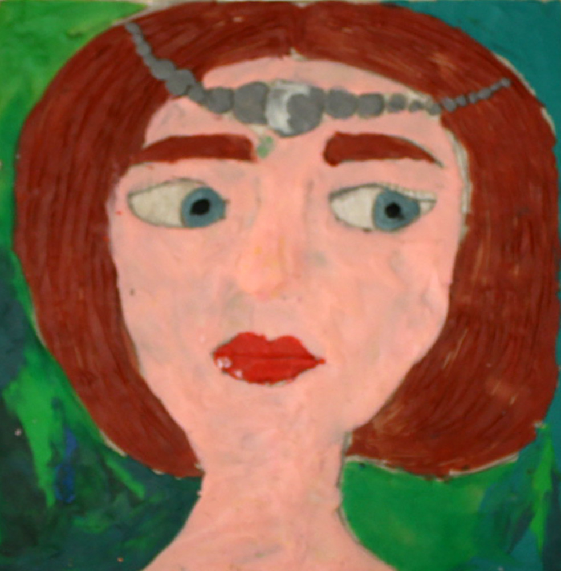
«Портрет балерины Анны Павловой» Утёмова Дарья, 9 лет преподаватель Лузина Татьяна Анатольевна материал: картон, цветной пластилин

Slide 4
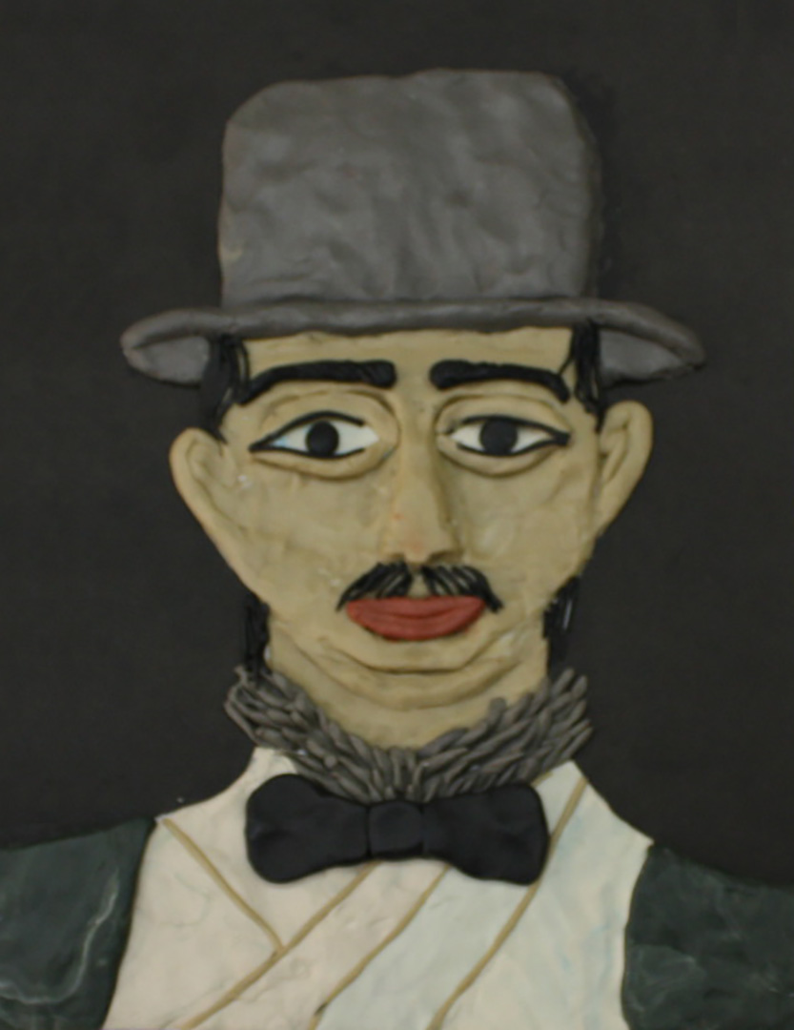
«Портрет С.П. Дягилева» Ярыльченко Варвара, 10 лет преподаватель Лузина Татьяна Анатольевна материал: картон, цветной пластилин

Slide 5
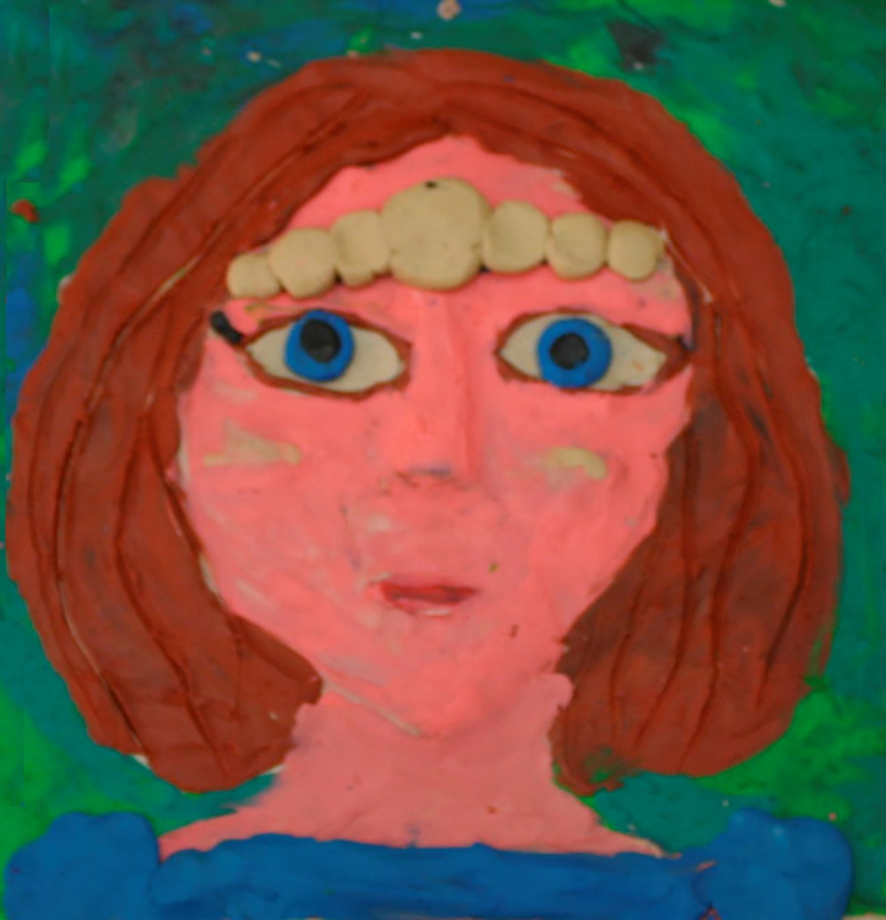
«Портрет балерины Анны Павловой» Сорокина Софья, 10 лет преподаватель Лузина Татьяна Анатольевна материал: картон, цветной пластилин

Slide 6
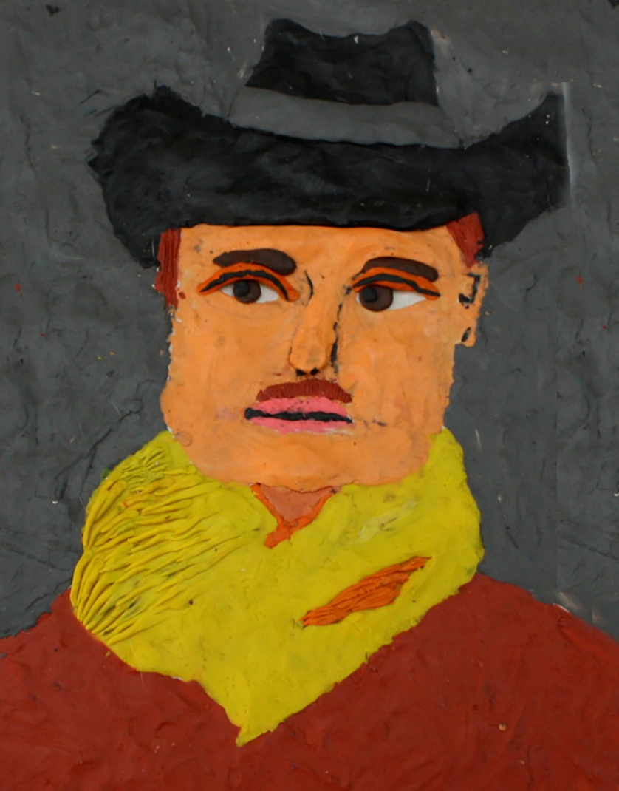
«Портрет С.П. Дягилева» Королёв Платон, 9 лет преподаватель Лузина Татьяна Анатольевна материал: картон, цветной пластилин

Slide 7
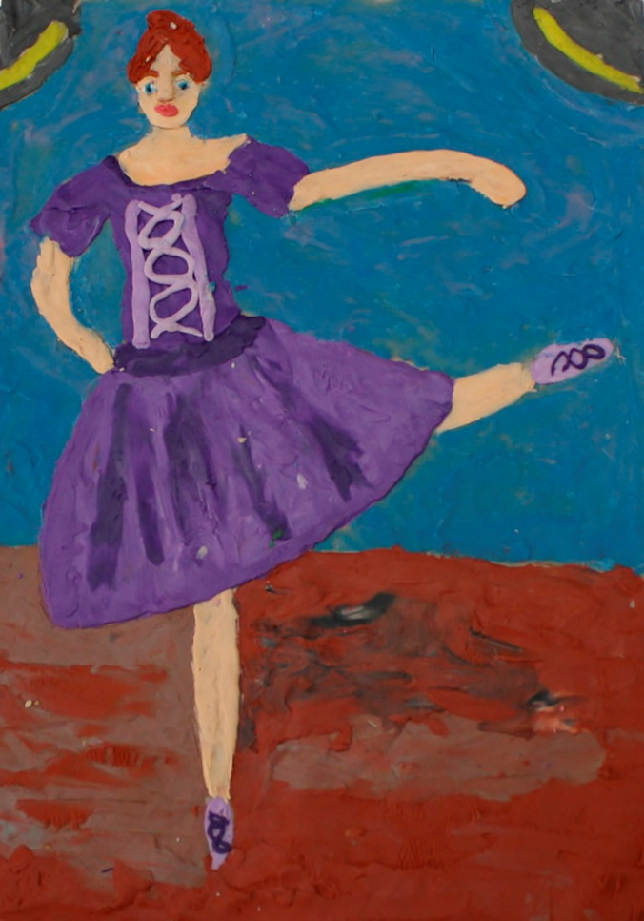
«Портрет балерины Анны Павловой» Вдовина Мария, 10 лет преподаватель Лузина Татьяна Анатольевна материал: картон, цветной пластилин

Slide 8
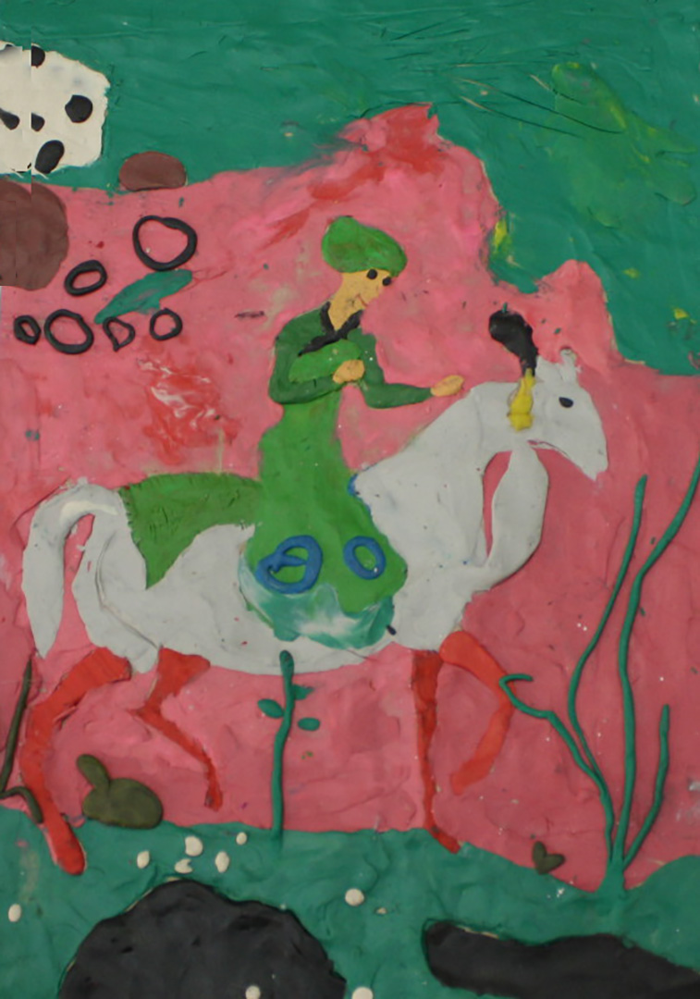
Копия картины М. Леонова «Солдат на коне» Литвинов Илья, 9 лет преподаватель Лузина Татьяна Анатольевна материал: картон, цветной пластилин

Slide 9
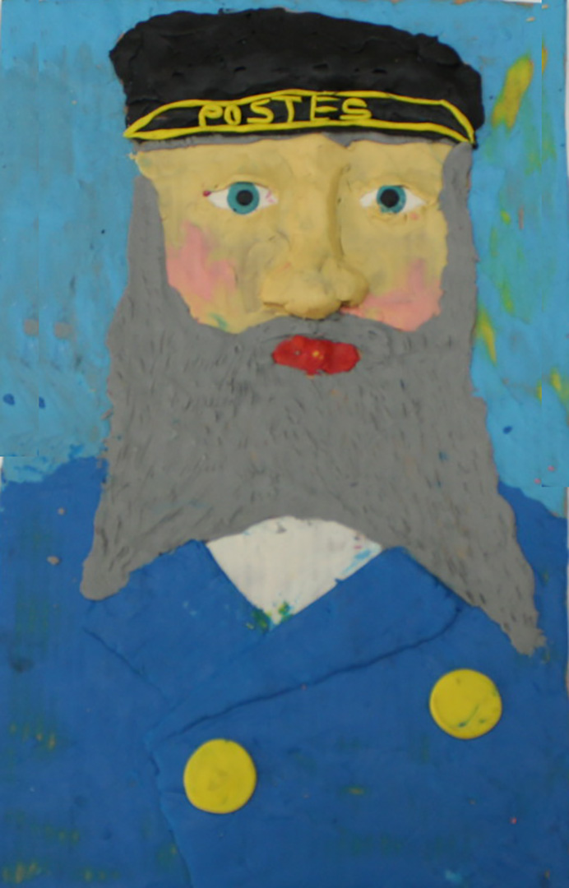
Копия картины В. Ван Гога «Портрет» Хасанов Всеволод, 10 лет преподаватель Лузина Татьяна Анатольевна материал: картон, цветной пластилин

Slide 10
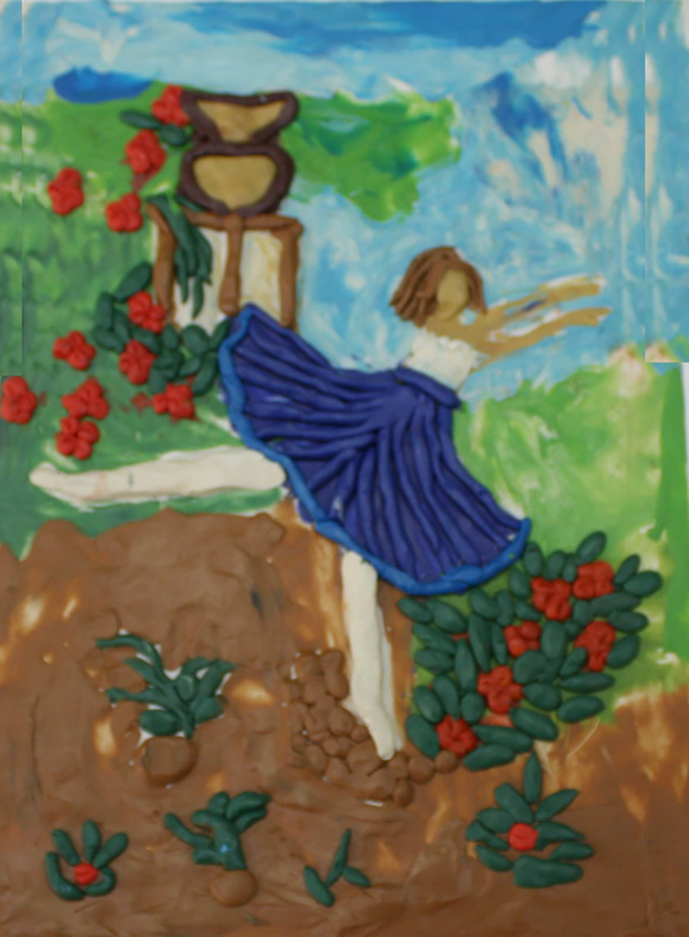
«Портрет балерины Анны Павловой» Редин Юрий, 9 лет преподаватель Лузина Татьяна Анатольевна материал: картон, цветной пластилин

Slide 11
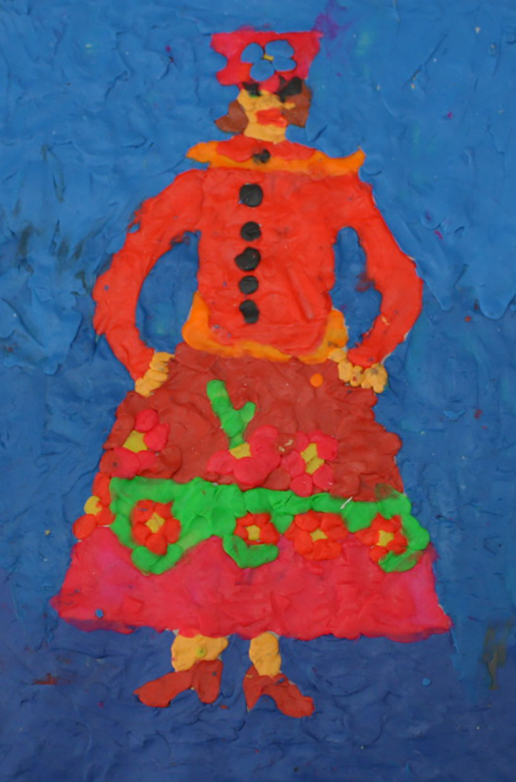
По мотивам к постановкам Л. Бакса «Народный костюм» Туктамышева Мария, 8 лет преподаватель Лузина Татьяна Анатольевна материал: картон, цветной пластилин»

Slide 12
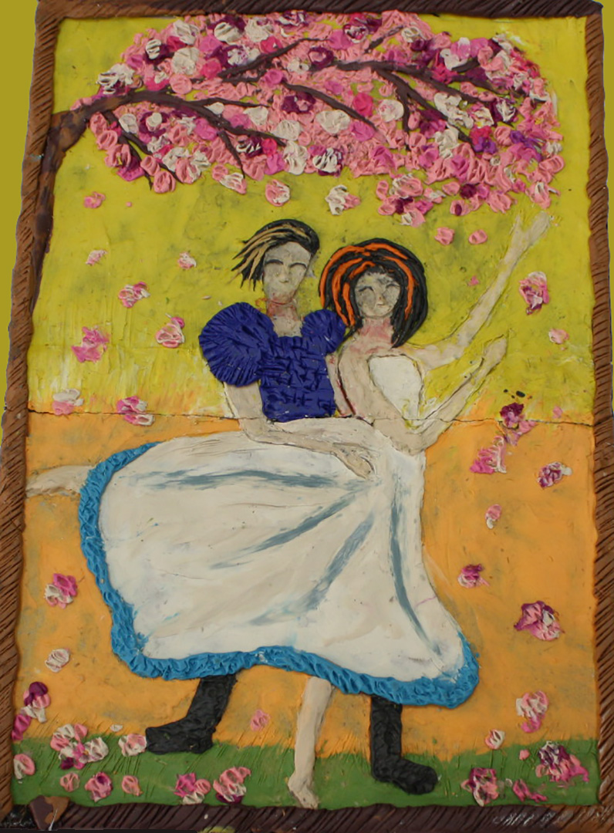
Танцовщики: Тамара Карсавина и Вацлав Нижинский Бояршинова Юлия, 9 лет преподаватель Лузина Татьяна Анатольевна материал: картон, цветной пластилин

Slide 13
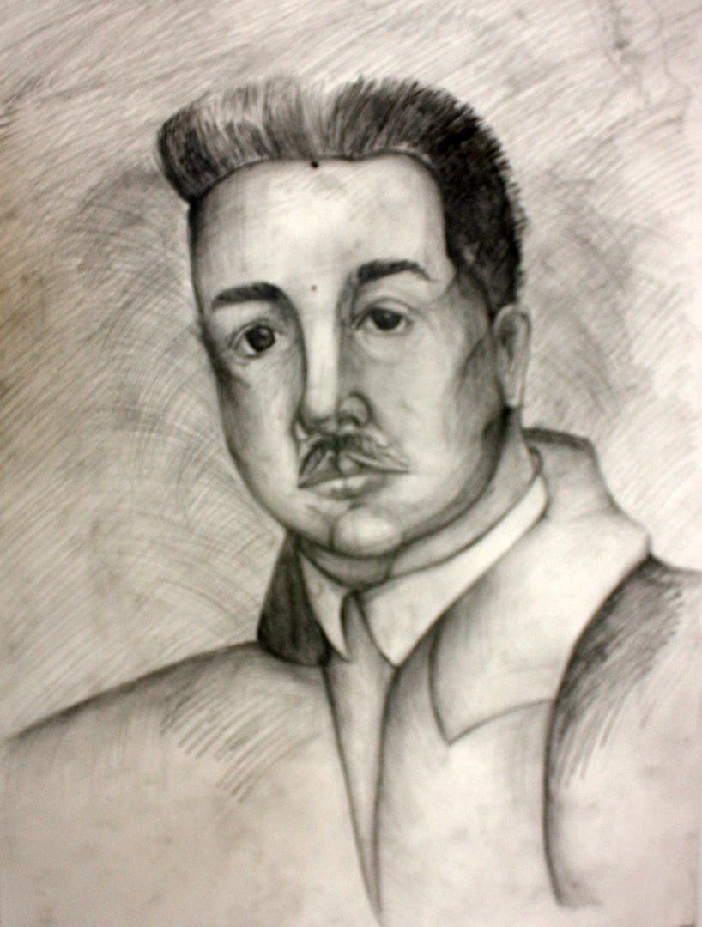
Портрет С.П. Дягилева Баландин Артём , 12 лет преподаватель Лузина Татьяна Анатольевна материал: бумага, карандаш

Slide 14
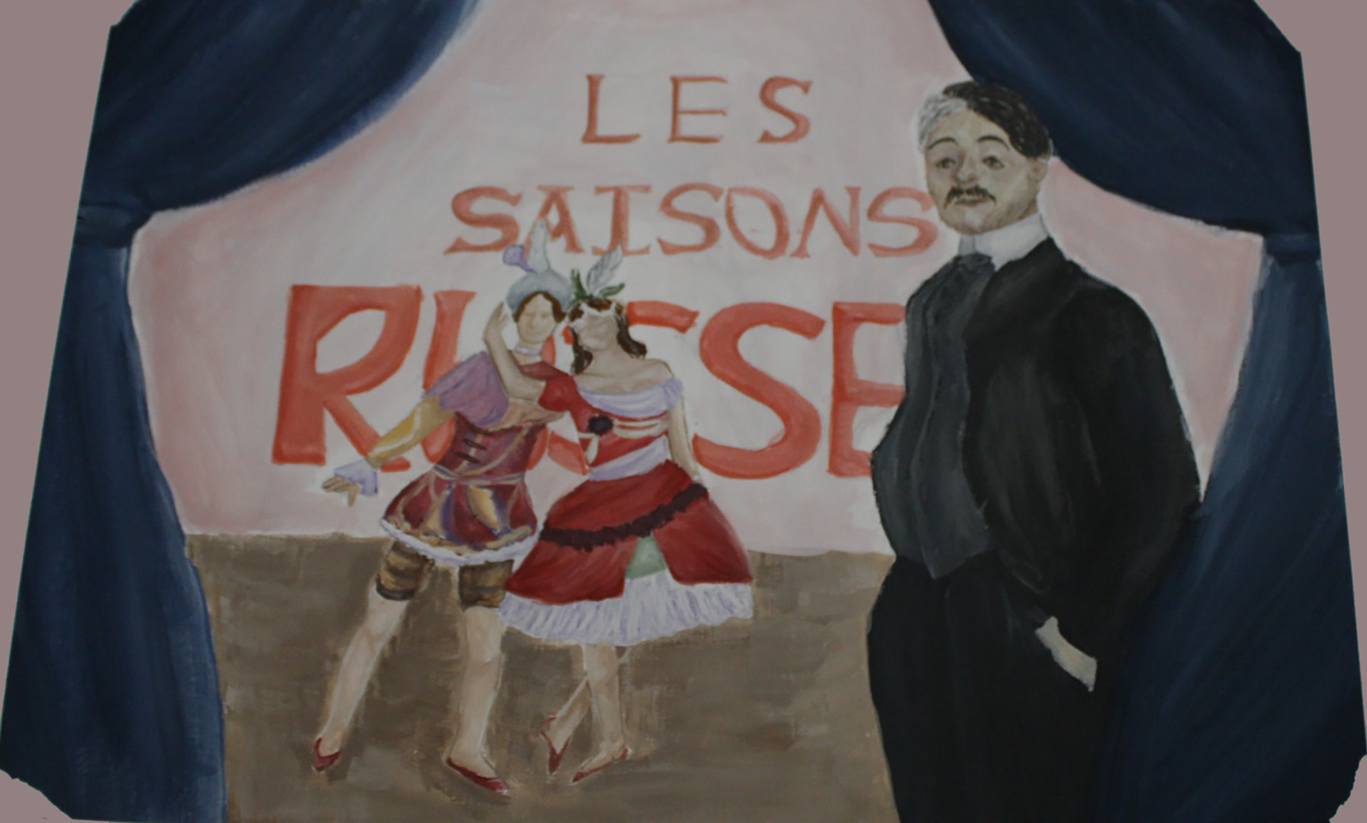
Балет С.П. Дягилева Шигабутдинова Сания, 13 лет преподаватель Лихачёва Мария Викторовна материал: бумага, гуашь

Slide 15
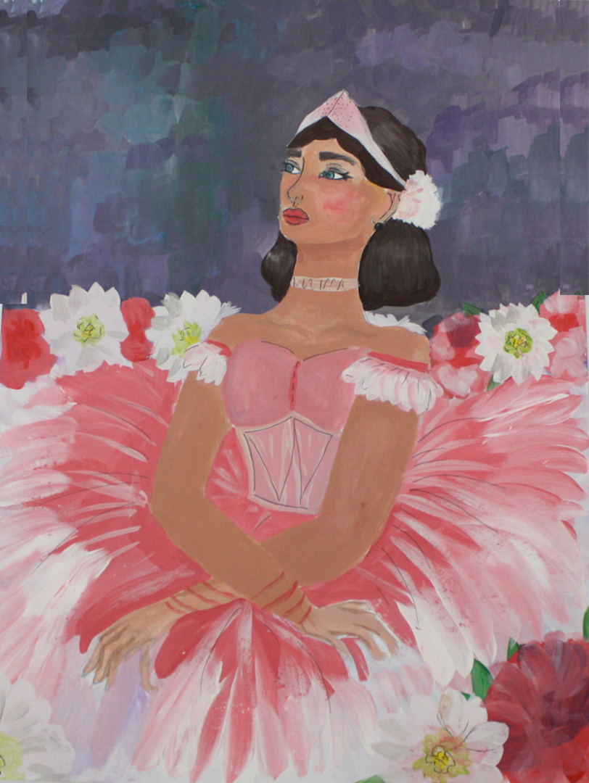
«Балерина» Каменских Влада, 12 лет Лузина Татьяна Анатольевна материал: бумага, гуашь, чётная ручка

Slide 16
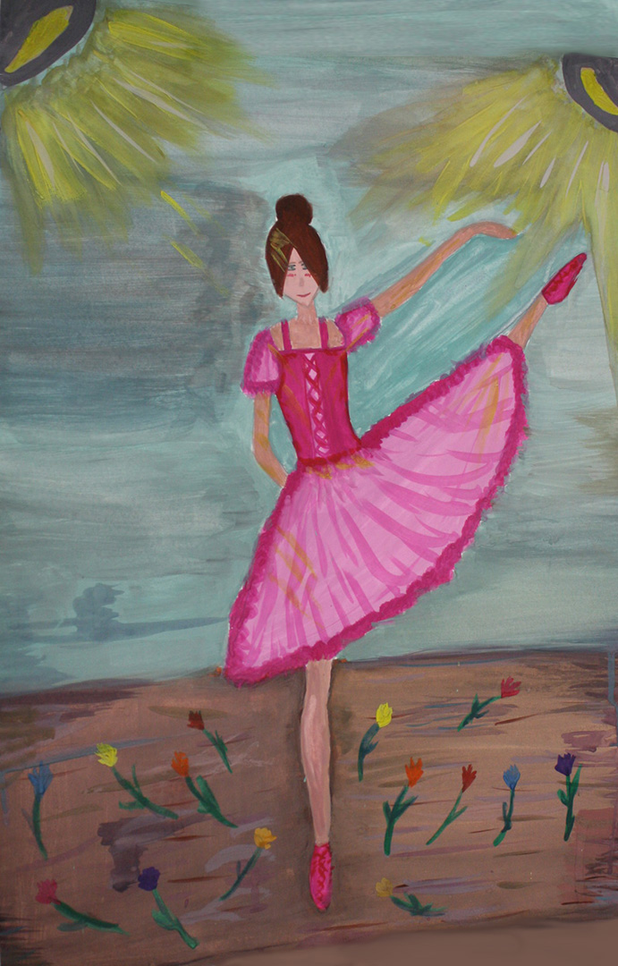
«Балерина» Фазульянова Милана, 12 лет преподаватель Сурвачева Алла Александровна материал: бумага, акварель, гуашь

Slide 17
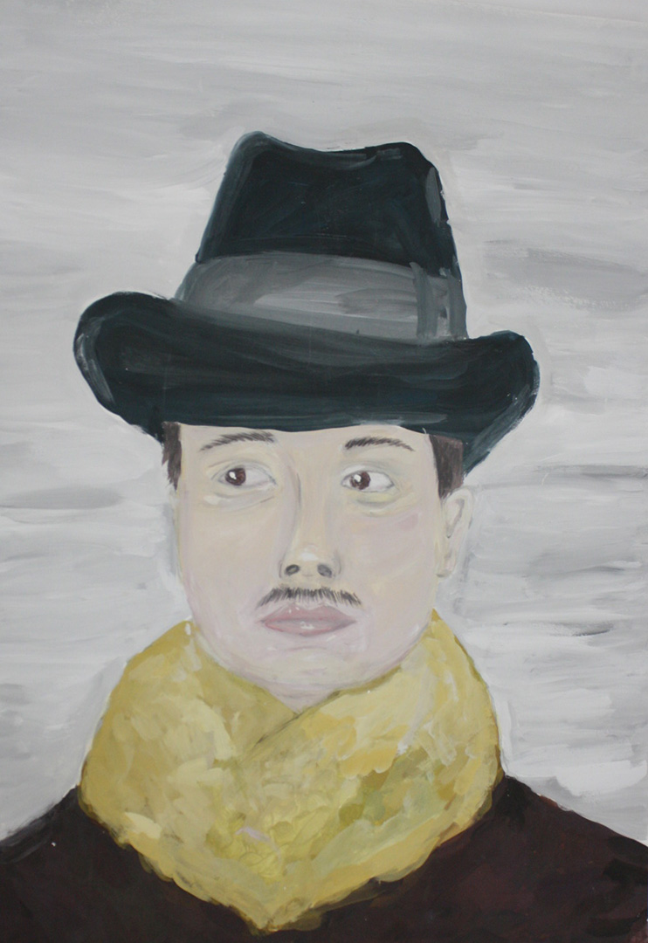
«Портрет С.П. Дягилева» Кононыхина Дарья, 14 лет преподаватель Лихачёва Мария Викторовна материал: бумага, гуашь

Slide 18
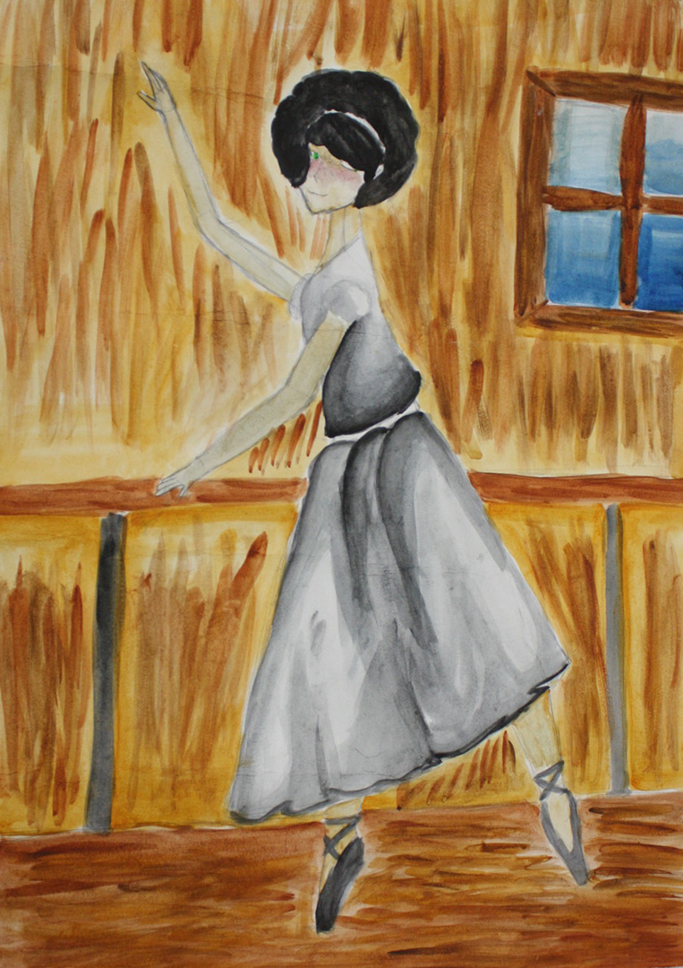
«Портрет балерины Анны Павловой» Жуланова Мария, 12 лет преподаватель Сурвачева Алла Александровна материал: бумага, акварель

Slide 19
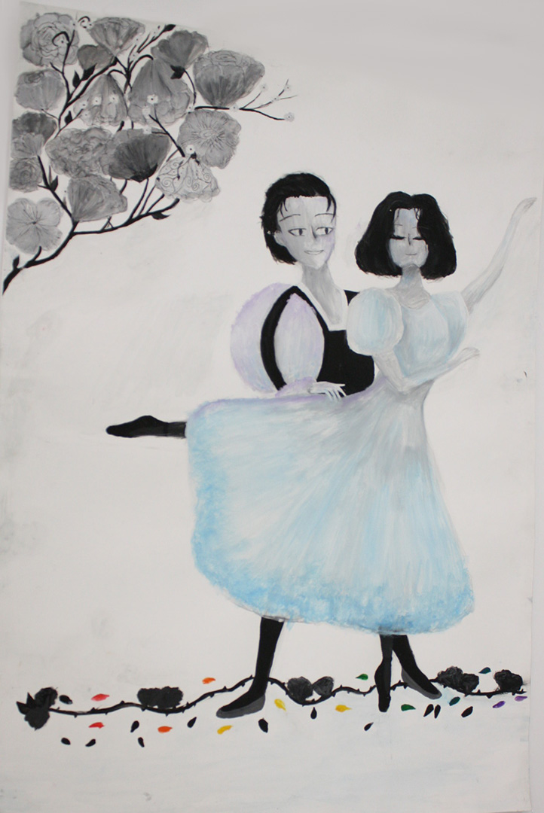
«Балет» Трефилова Алла, 12 лет преподаватель Сурвачева Алла Александровна материал: бумага, акварель

Slide 20
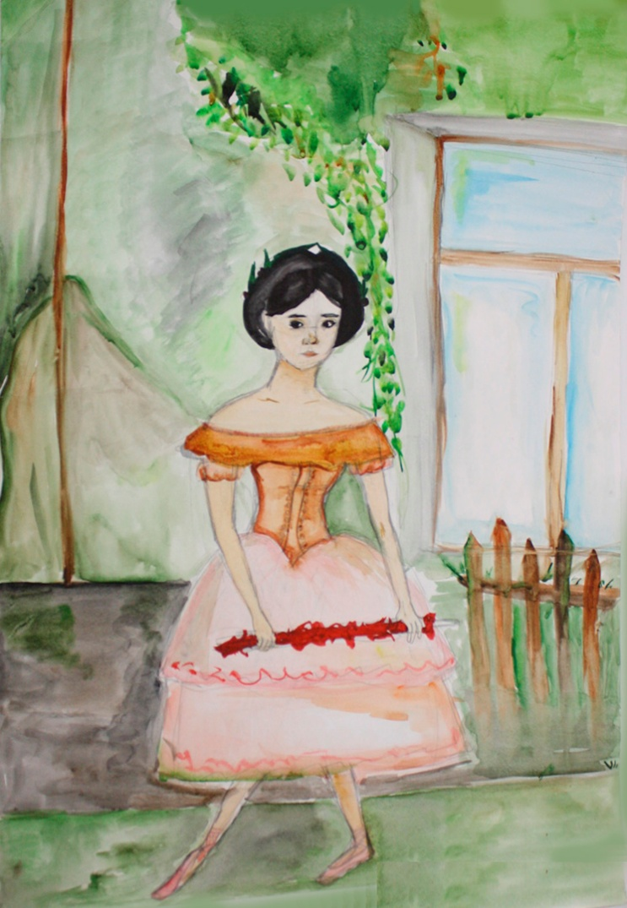
«Портрет балерины Анны Павловой» Базарбаева Анна Мария, 12 лет преподаватель Сурвачева Алла Александровна материал: бумага, акварель

Slide 21
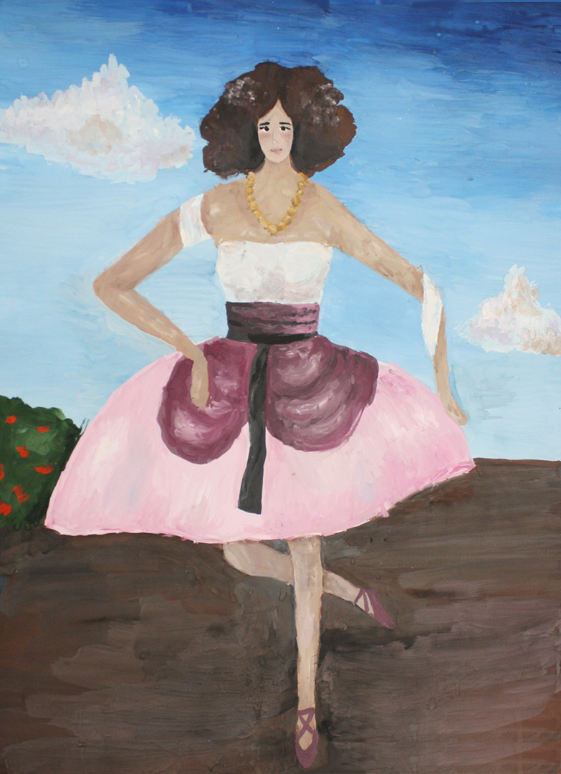
«Портрет балерины Анны Павловой» Петренко Василиса, 11 лет преподаватель Сурвачева Алла Александровна материал: бумага, гуашь

Slide 22
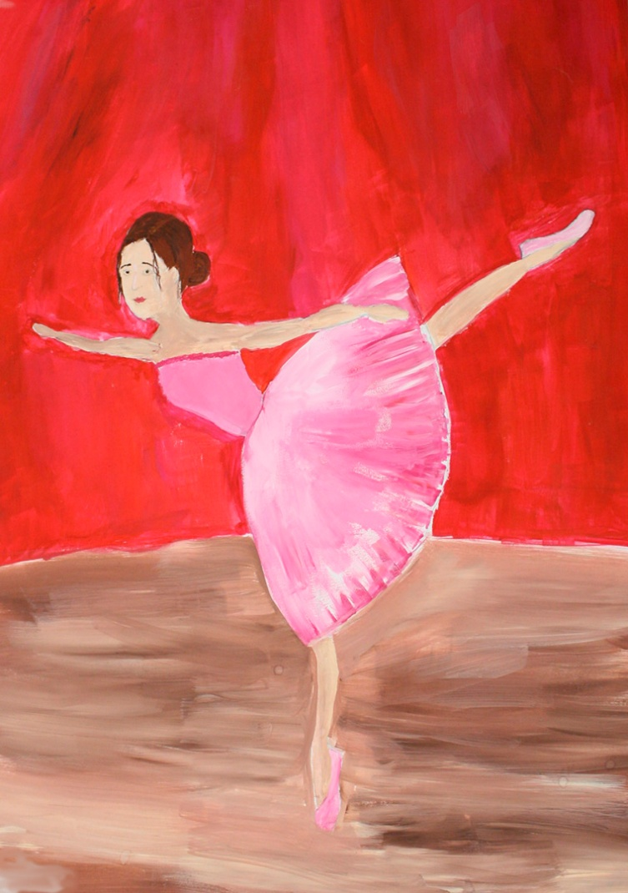
«Балерина» Кузнецова Алиса, 11 лет преподаватель Сурвачева Алла Александровна материал: бумага, гуашь

Slide 23
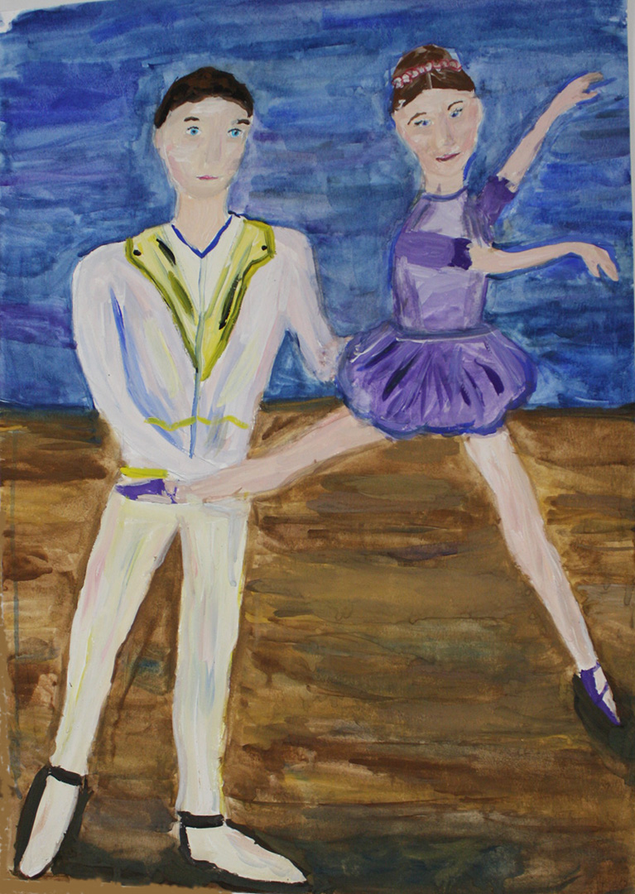
«Балет Дягилева» Васильева Екатерина, 11 лет преподаватель Сурвачева Алла Александровна материал: бумага, акварель, гуашь

Slide 24
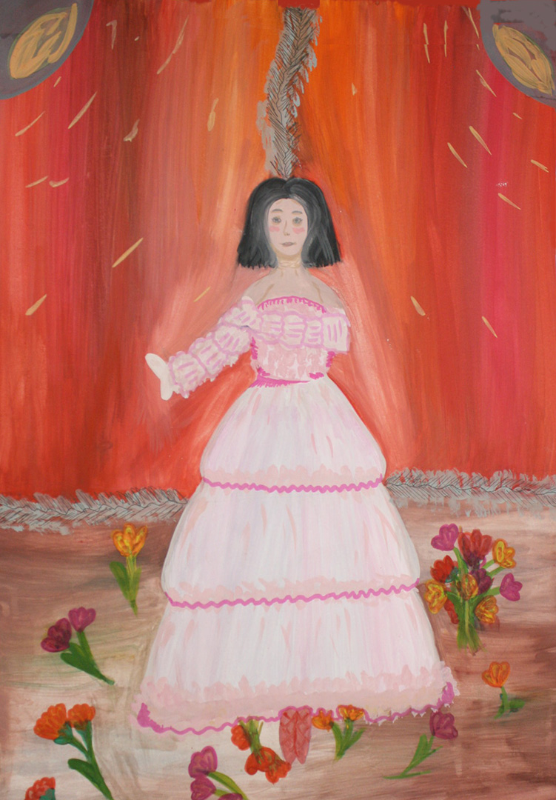
«Анна Павлова» Воздвиженская Екатерина, 12 лет преподаватель Сурвачева Алла Александровна материал: бумага, гуашь

Slide 25
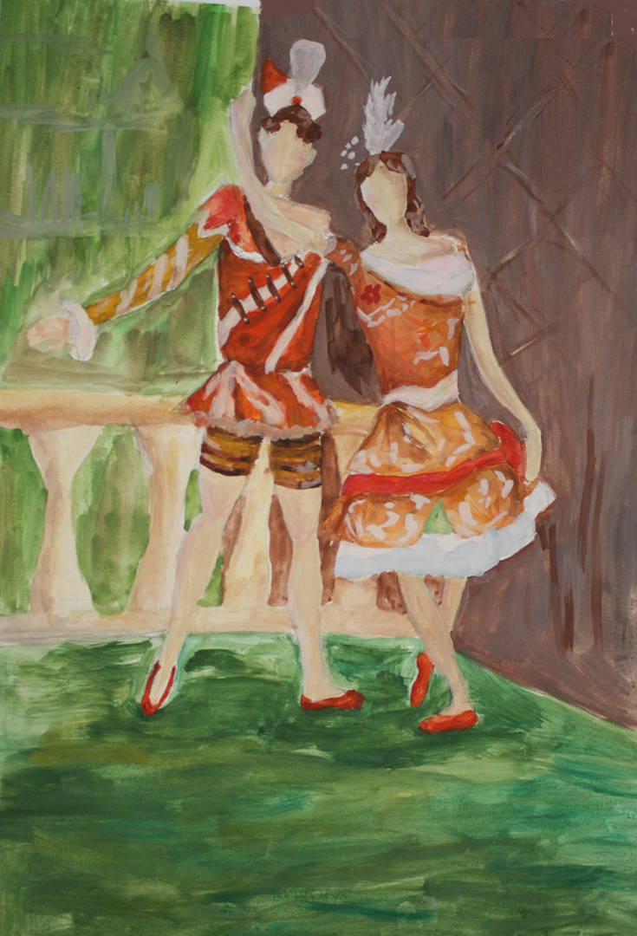
«Балет Дягилева» Куксина Варвара, 11 лет преподаватель Сурвачева Алла Александровна материал: бумага, гуашь

Slide 26
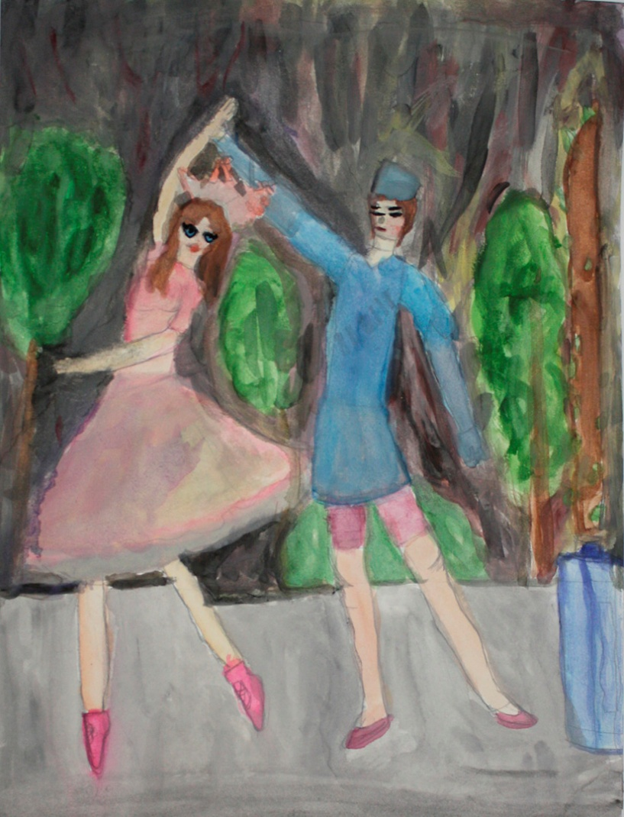
«Балет» Жихарева Марья, 10 лет преподаватель Сурвачева Алла Александровна материал: бумага, акварель, гуашь

Slide 27
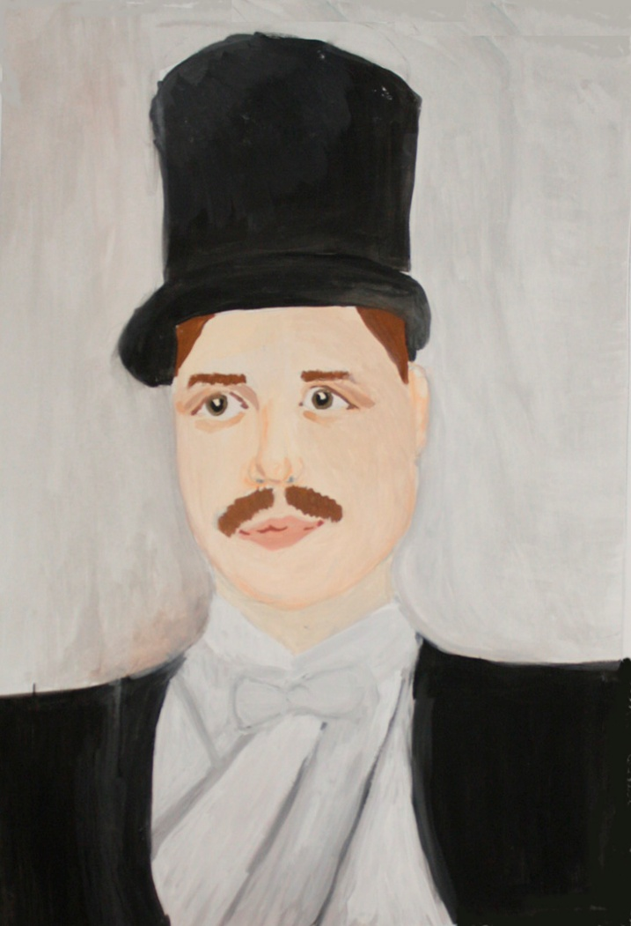
«Портрет С.П. Дягилева» Хрулева Анастасия, 12 лет преподаватель Сурвачева Алла Александровна материал: бумага, гуашь

Slide 28
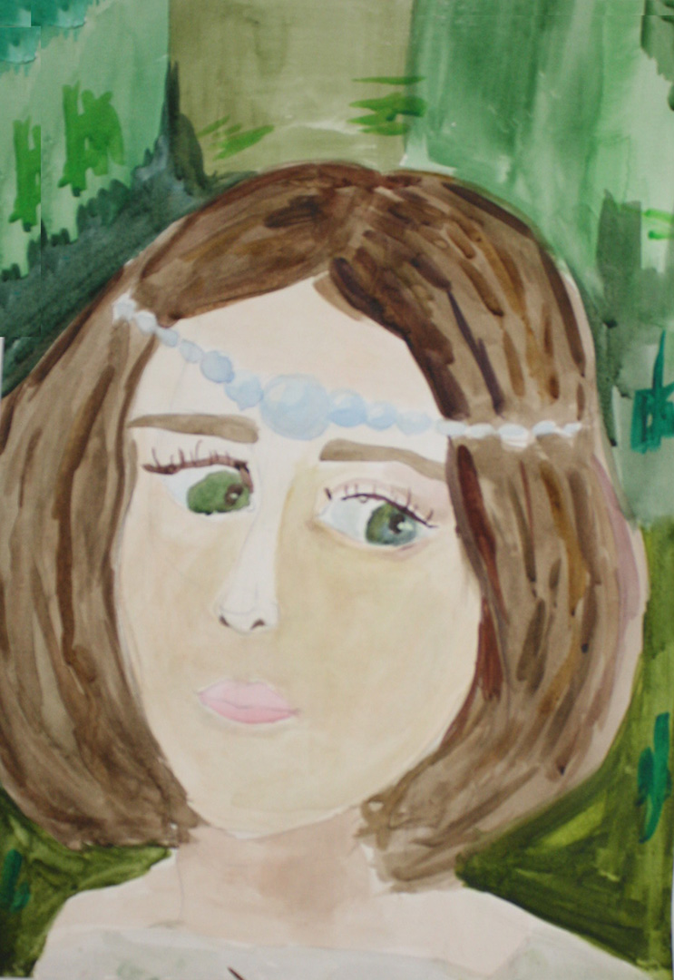
«Портрет балерины Анны Павловой» Каракулова Софья, 11 лет преподаватель Сурвачева Алла Александровна материал: бумага, акварель

Slide 29
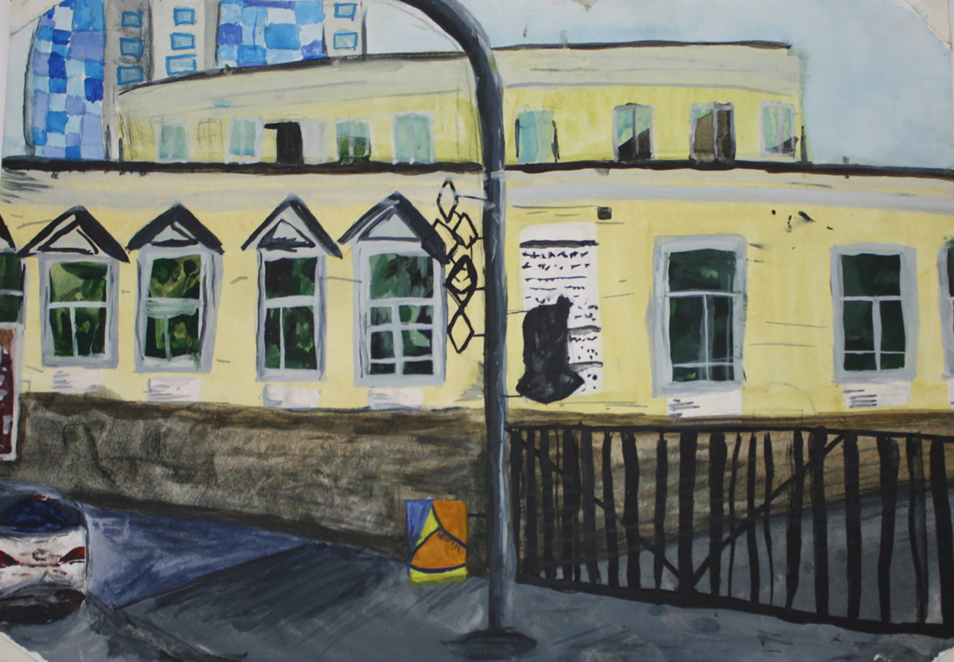
«Дом С.П. Дягилева» Морозова Кира, 12 лет преподаватель Сурвачева Алла Александровна материал: бумага, гуашь

Slide 30
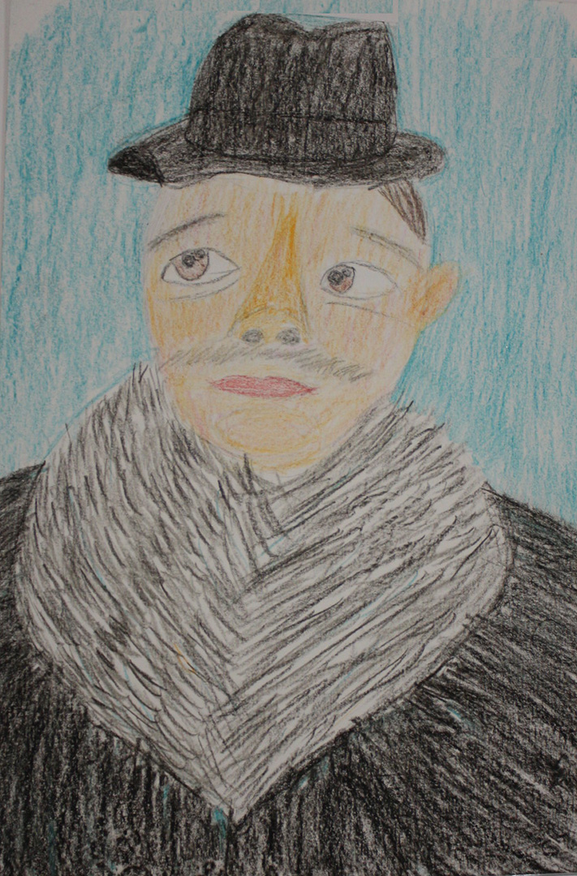
«Портрет С.П. Дягилева» Хромцова Евгения, 10 лет преподаватель Сурвачева Алла Александровна материал: бумага, масляные карандаши

Slide 31
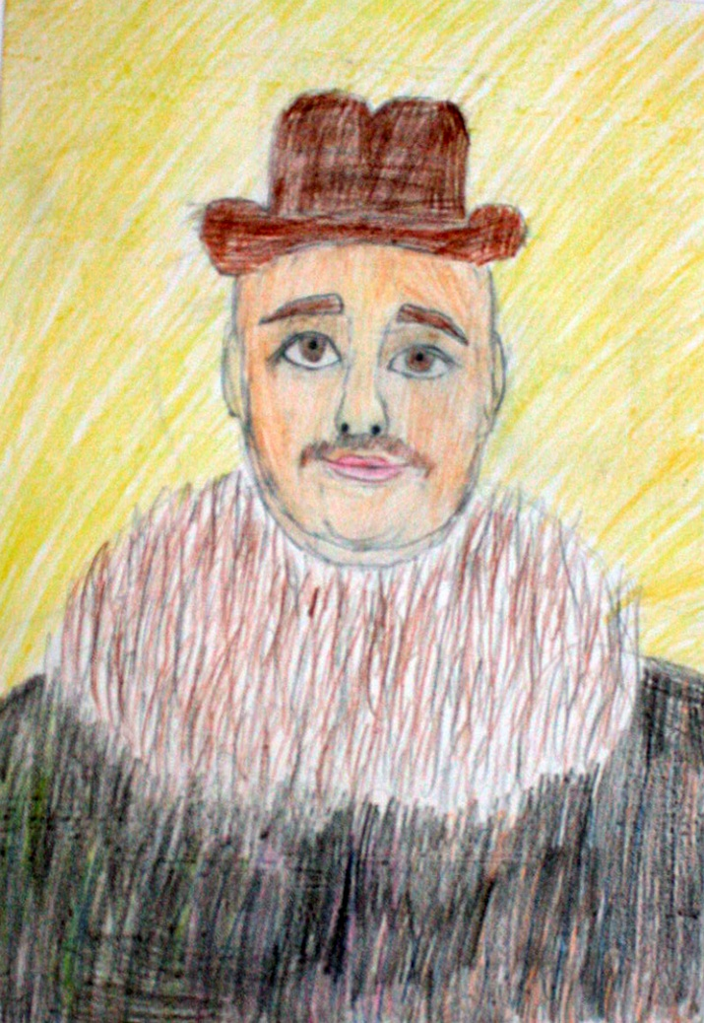
«Портрет С.П. Дягилева» Земцова Елизавета, 10 лет преподаватель Сурвачева Алла Александровна материал: бумага, масляный карандаш

Slide 32
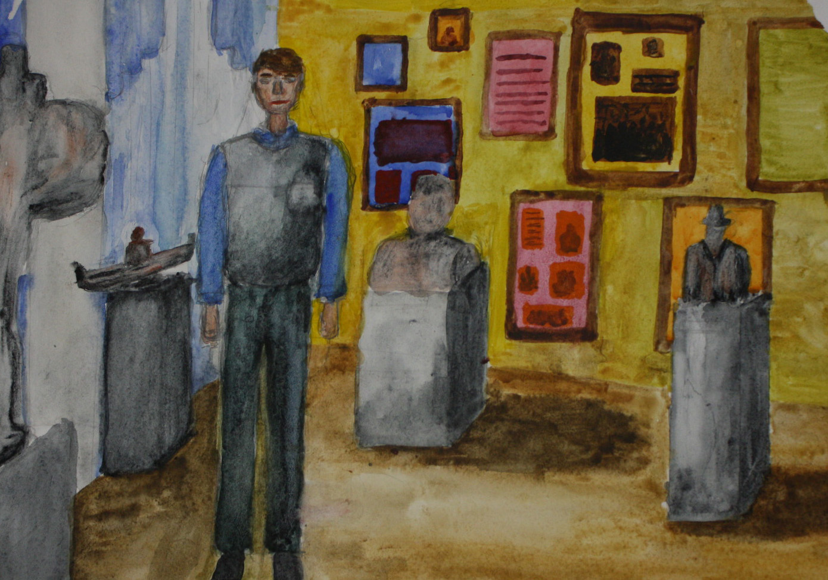
«На экскурсии в музее С.П. Дягилева» Полтанов Степан, 12 лет преподаватель Сурвачева Алла Александровна материал: бумага, акварель

Slide 33
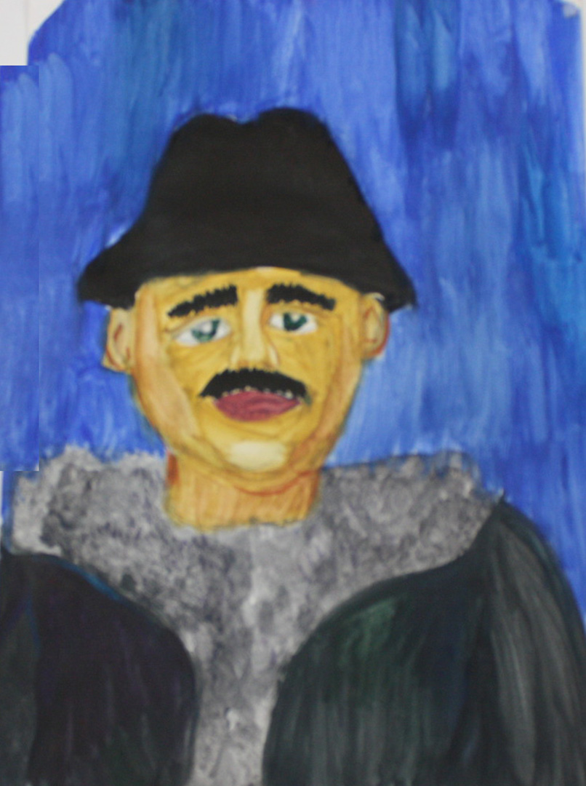
«Портрет С.П. Дягилева» Оборина Полина, 9 лет преподаватель Сурвачева Алла Александровна материал: бумага, акварель

Slide 34
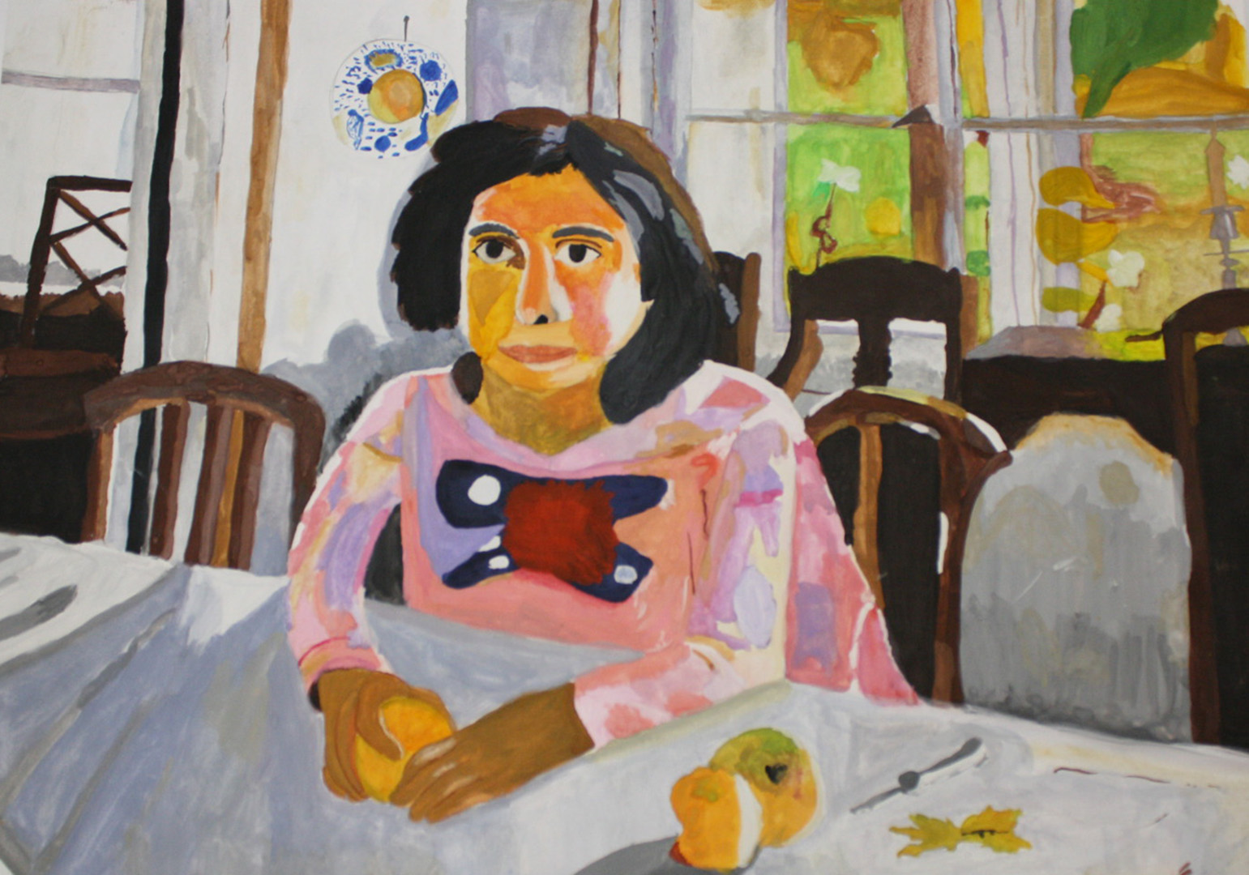
Копия картины В.А. Серова «Девочка с персиками» Тиллоева Сулоба, 12 лет преподаватель Сурвачева Алла Александровна материал: бумага, гуашь

Slide 35
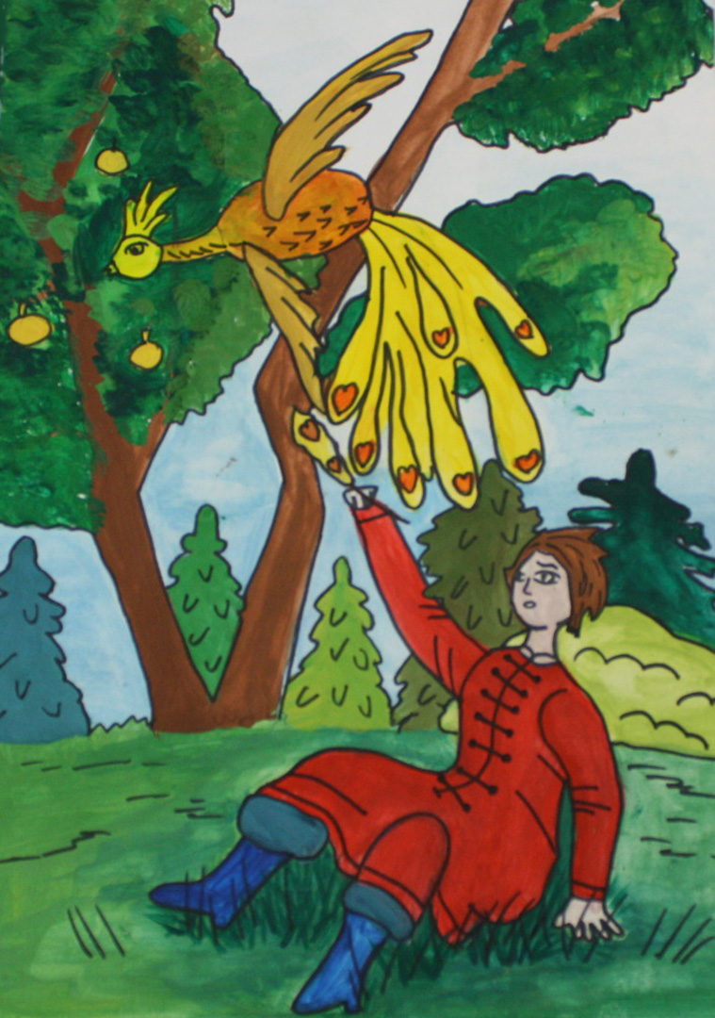
Иллюстрация к сказке «Жар-птица» по мотивам иллюстраций И.Я.Билибина Нечаева София, 9 лет преподаватель Лузина Татьяна Анатольевна материал: бумага, гуашь

Slide 36
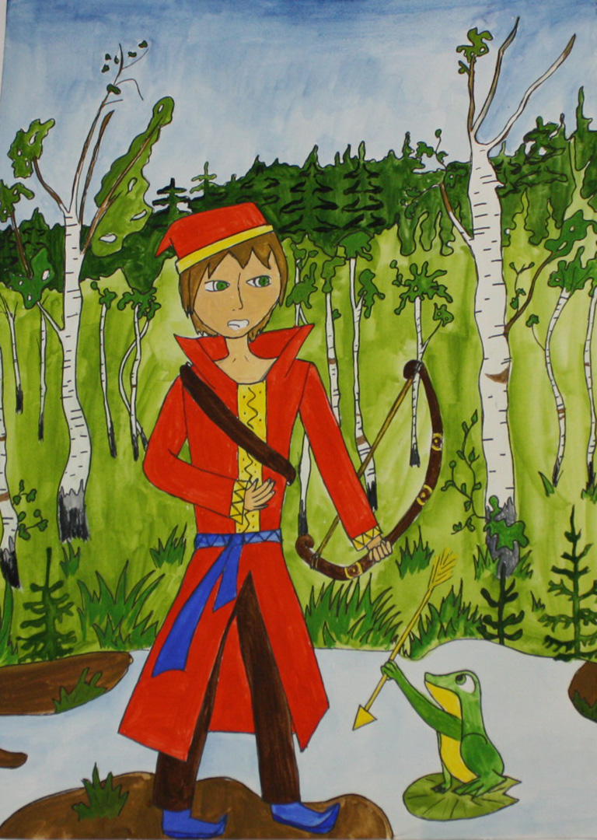
Иллюстрация к сказке «Царевна Лягушка» по мотивам иллюстрации И.Я. Билибина Ярыльченко Варвара, 10 лет преподаватель Лузина Татьяна Анатольевна материал: бумага, гуашь

Slide 37
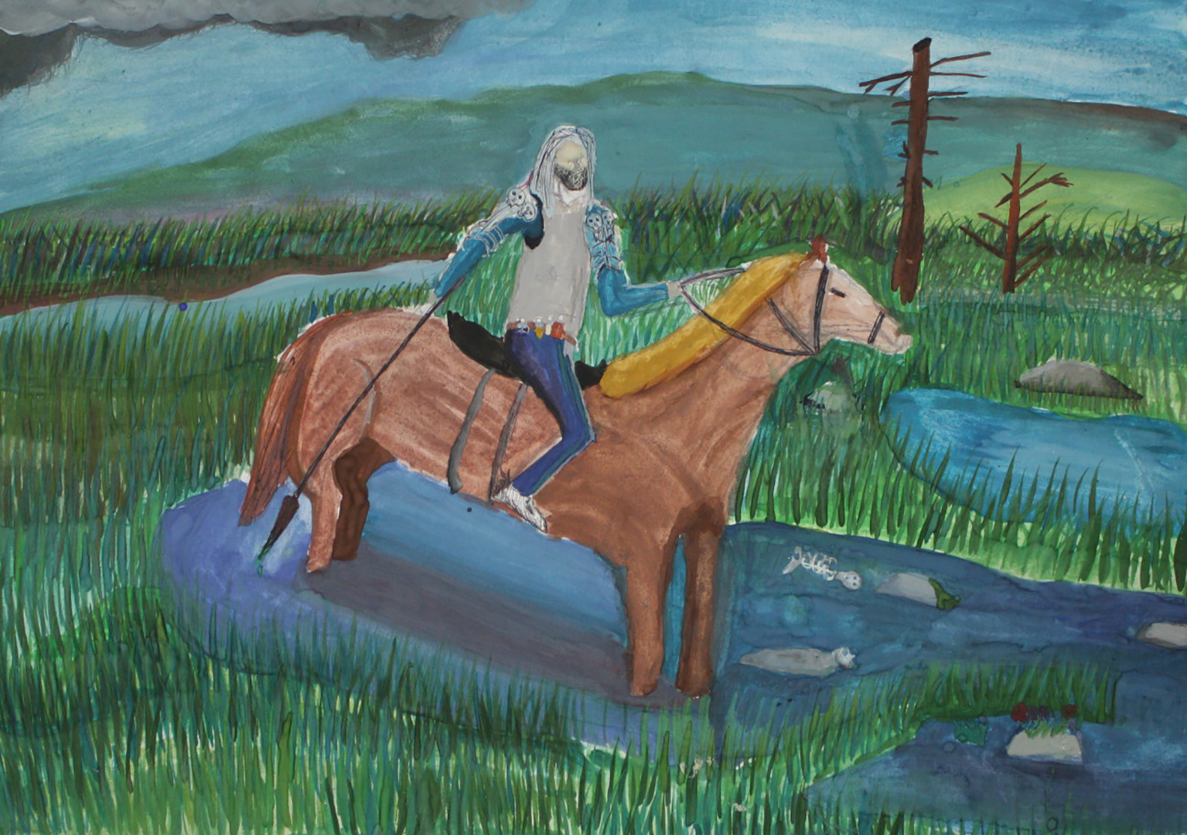
Иллюстрация к сказке «Кощей» по мотивам иллюстраций И.Я.Билибина Хасанов Всеволод, 10 лет преподаватель Лузина Татьяна Анатольевна материал: бумага, гуашь

Slide 38
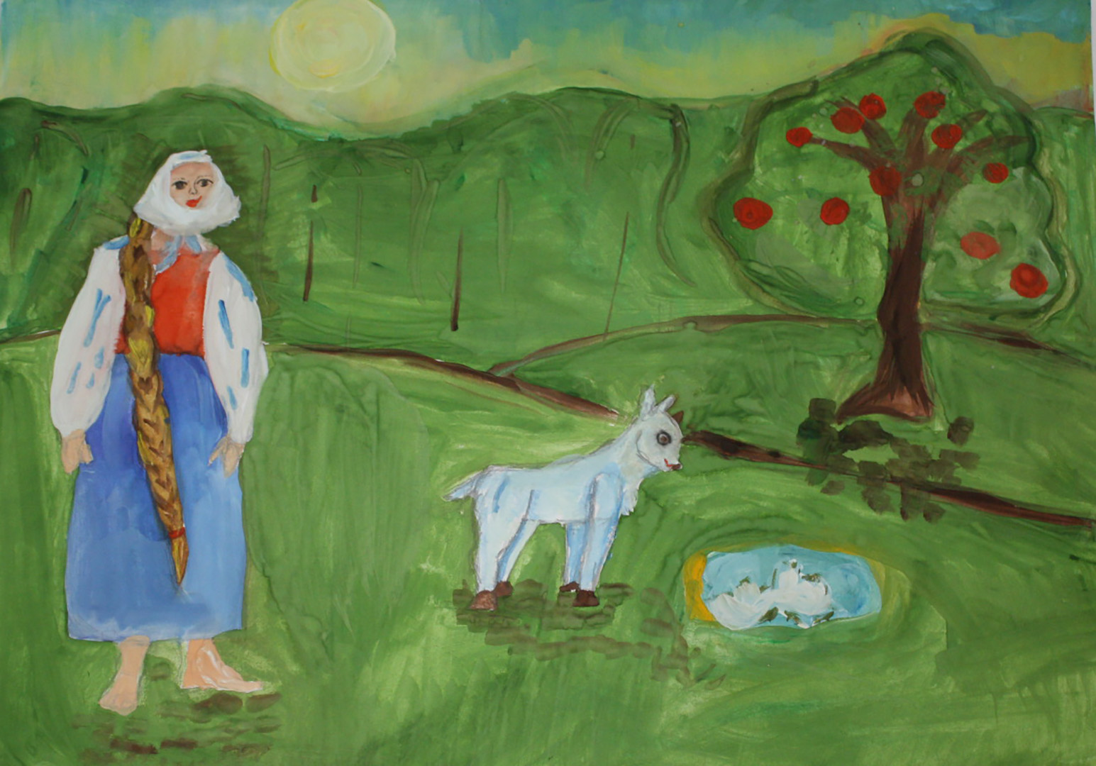
Иллюстрация к сказке «Сестрица Алёнушка и братец Иванушка» по мотивам иллюстраций И.Я.Билибина Бояршинова Юлия, 9 лет преподаватель Лузина Татьяна Анатольевна материал: бумага, гуашь

Slide 39
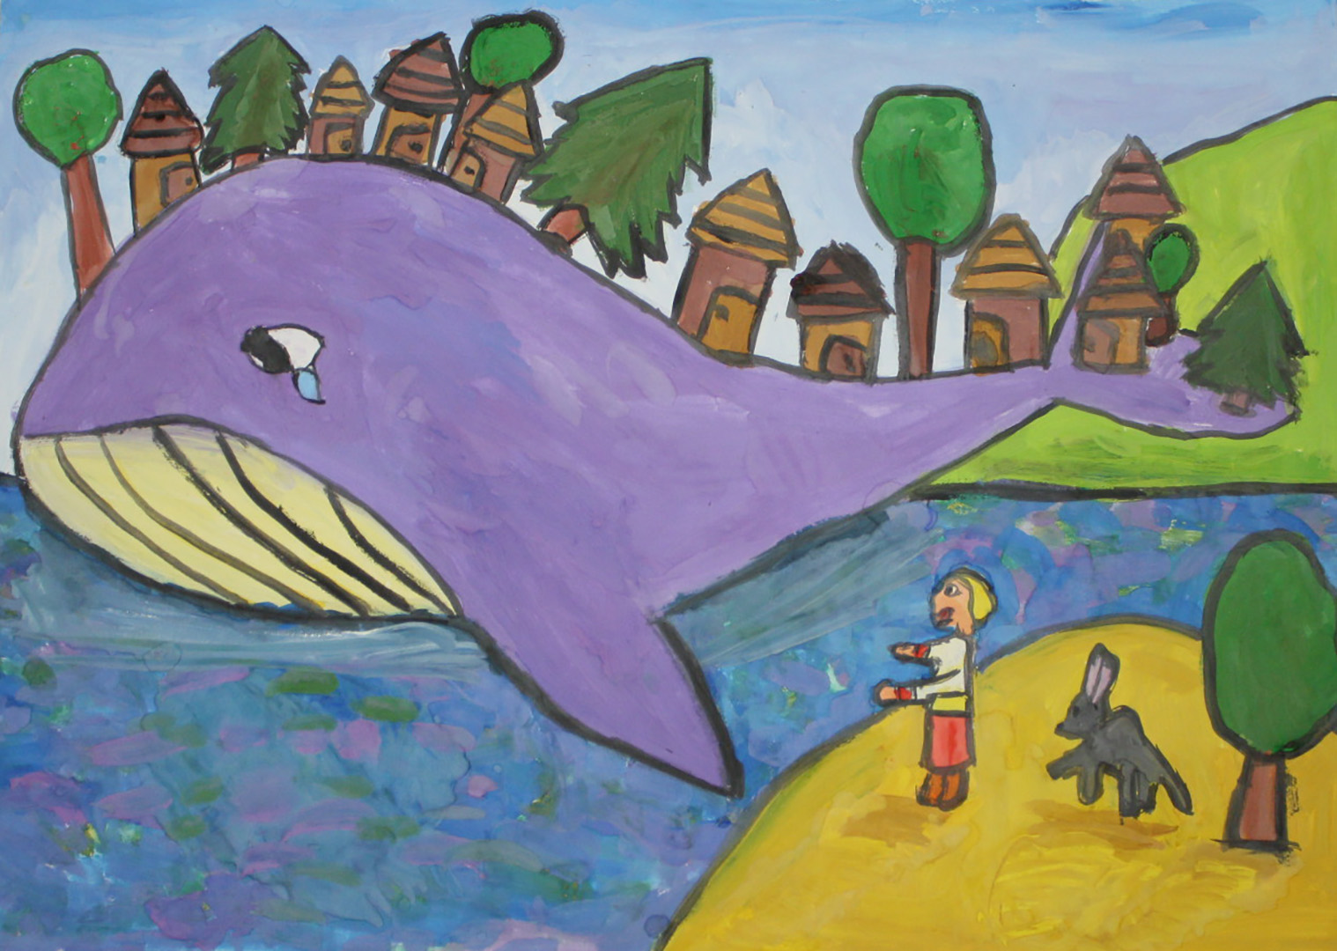
Иллюстрация к сказке «Конёк-Горбунок» по мотивам иллюстраций И.Я.Билибина Хасанова Мадина, 10 лет преподаватель Лузина Татьяна Анатольевна материал: бумага, гуашь

Slide 40
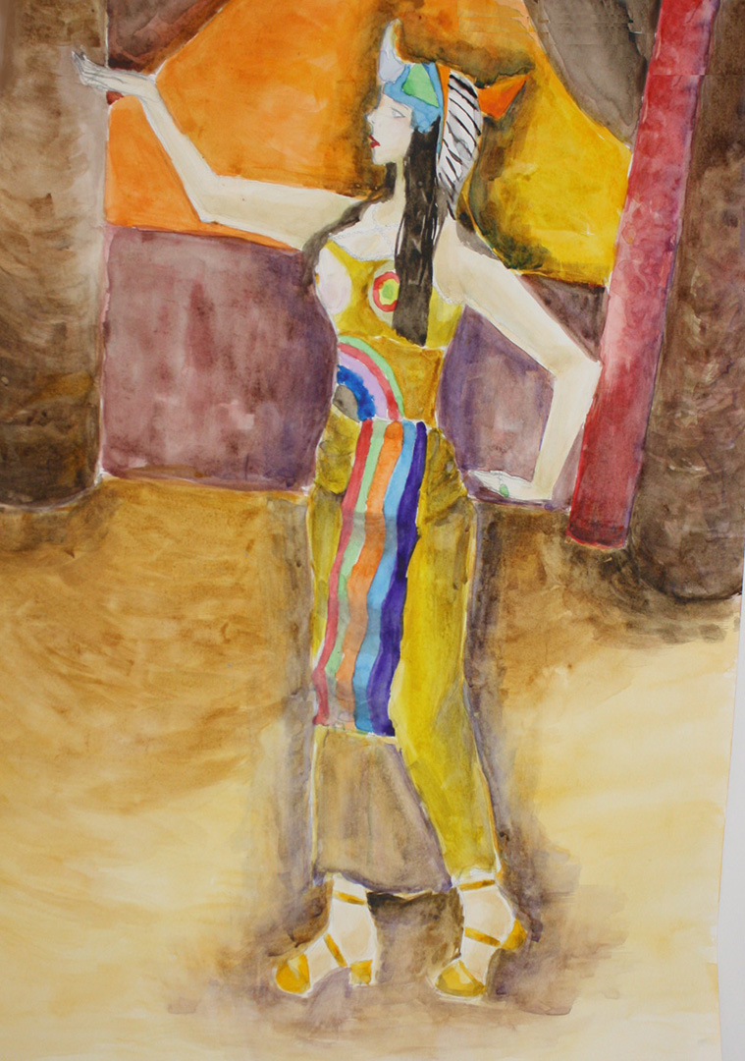
Работа по мотивам эскизов Л.Бакста «Костюм Клеопатры» Тарасова Полина, 12 лет преподаватель Лузина Татьяна Анатольевна материал: бумага, акварель

Slide 41
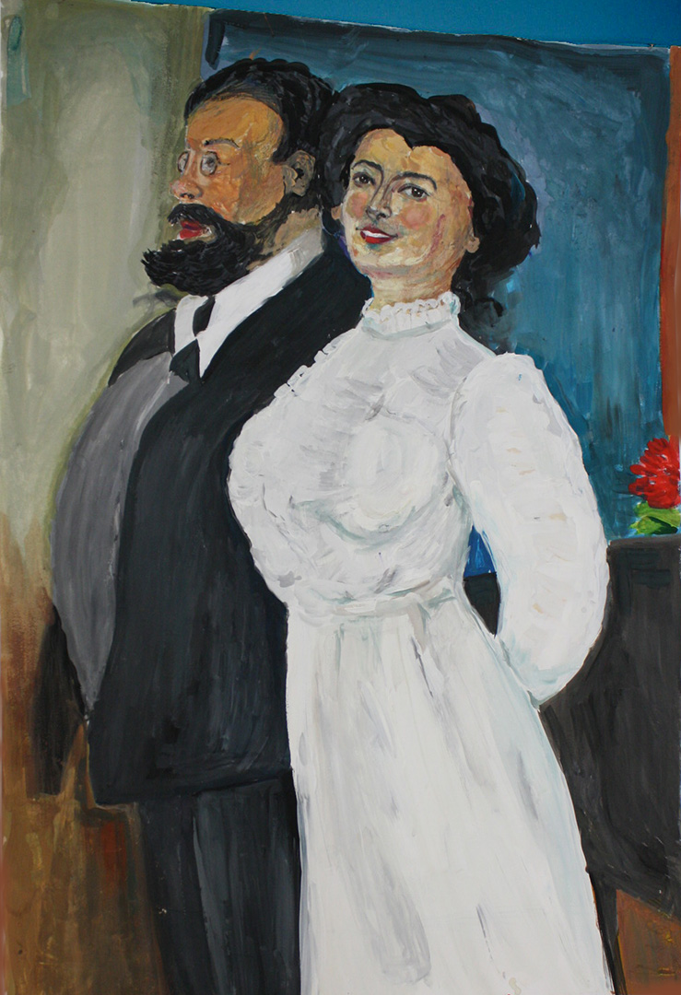
Копия картины В.А. Серова «Грузенберги» Ивакина Елизавета, 14 лет преподаватель Лузина Татьяна Анатольевна материал: бумага, гуашь

Slide 42
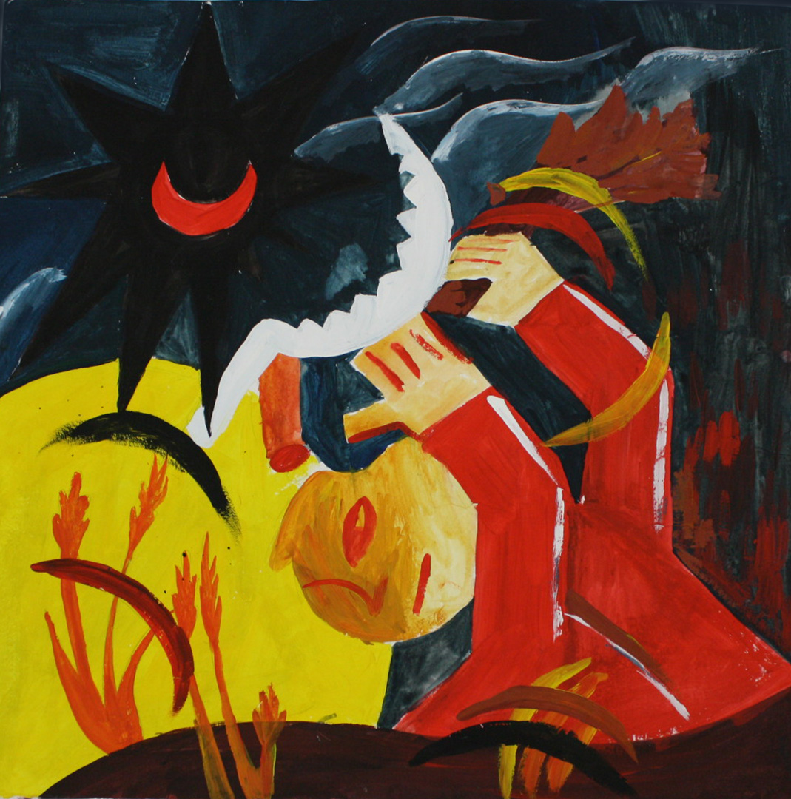
Копия картины Горчакова «Урожай» Шипулина Лика, 12 лет преподаватель Лузина Татьяна Анатольевна материал: бумага, гуашь

Slide 43
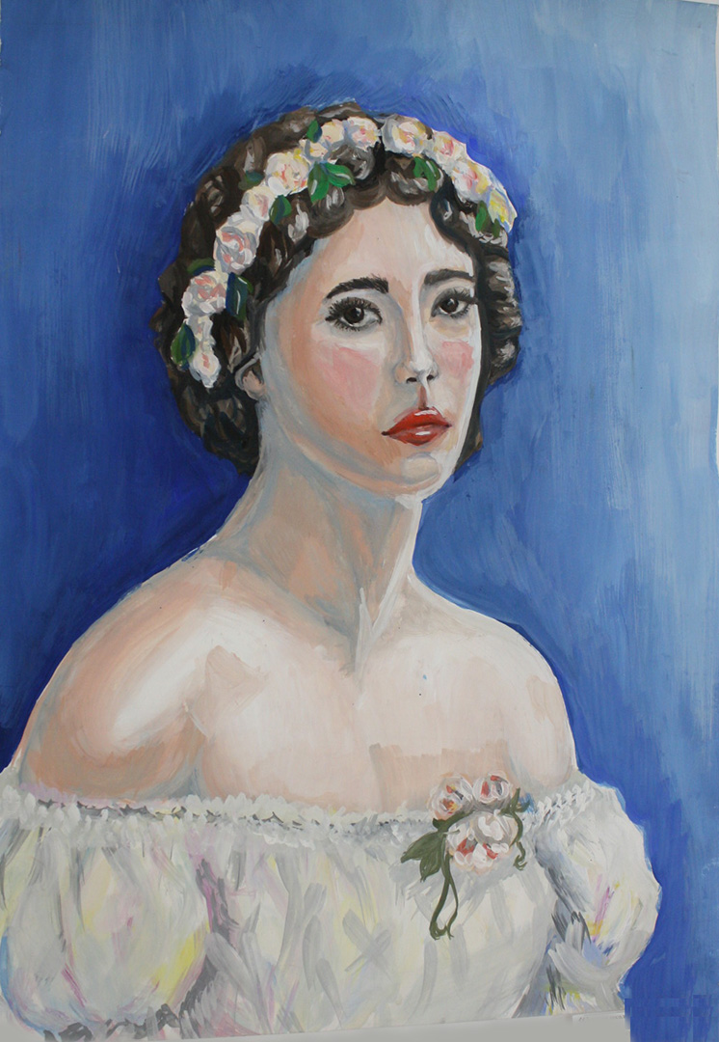
Портрет балерины Карсавиной Тамары Платоновны Голубева Варвара, 12 лет преподаватель Лузина Татьяна Анатольевна материал: бумага, гуашь

Slide 44
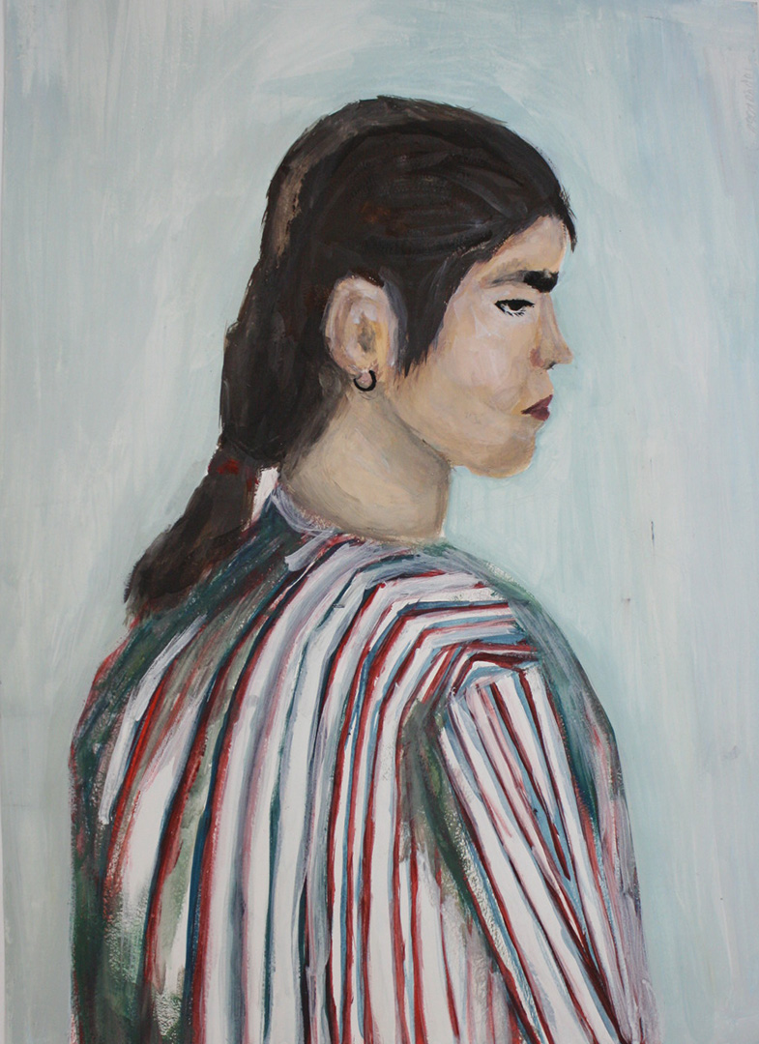
Копия картины И.Е. Репина Горчакова Юлия, 13 лет преподаватель Лузина Татьяна Анатольевна материал: бумага, гуашь

Slide 45
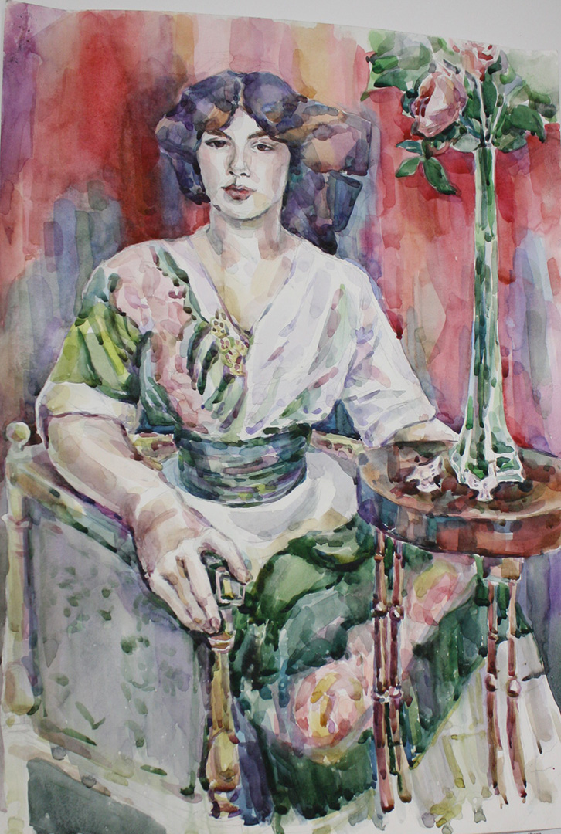
Копия картины А.Я. Головина «Портрет певицы Викулы» Воробьёва Алёна, 14 лет преподаватель Лузина Татьяна Анатольевна материал: бумага, акварель

Slide 46
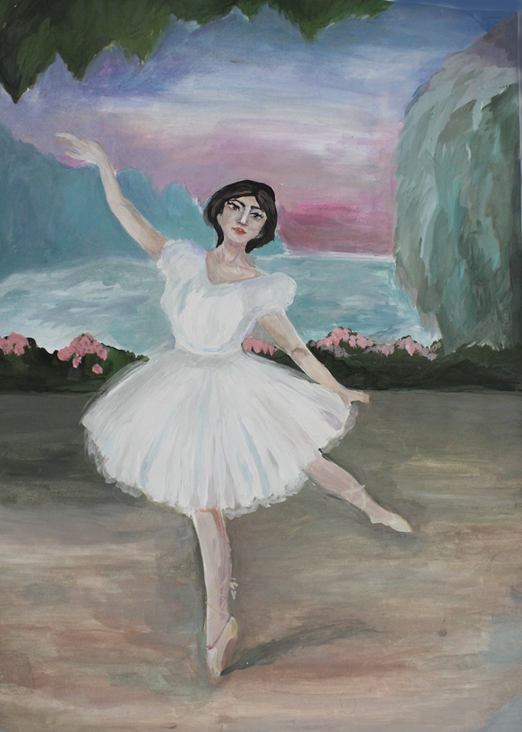
«Балерина Тамара Карсавина» Чернопазова Екатерина, 12 лет преподаватель Лузина Татьяна Анатольевна материал: бумага, гуашь

Slide 47
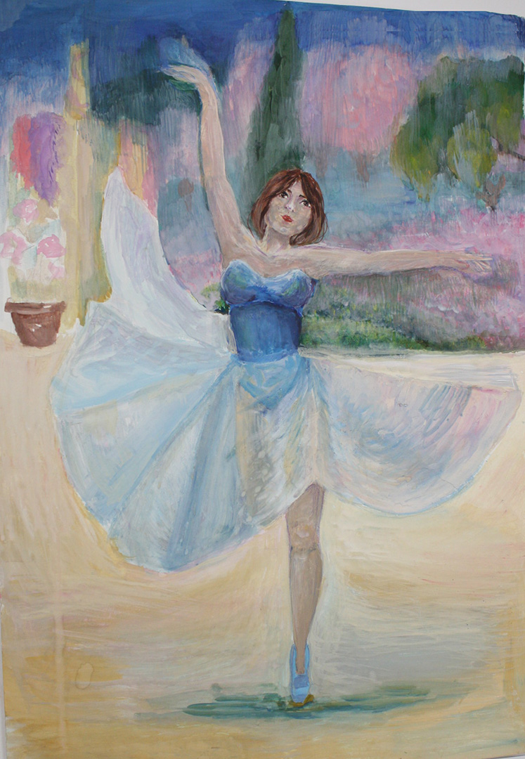
«Балет» Пепеляева Ксения, 13 лет преподаватель Лузина Татьяна Анатольевна материал: бумага, гуашь

Slide 48
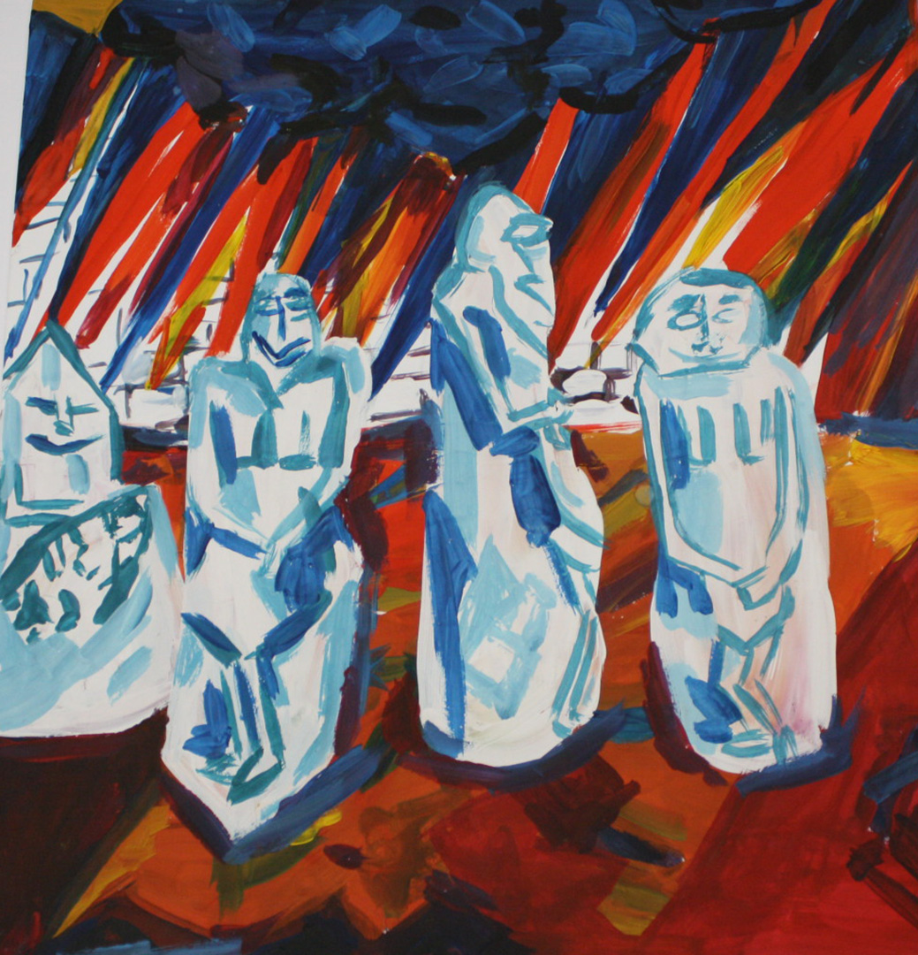
«Копия картины» Грушкевич Стефания, 12 лет преподаватель Лузина Татьяна Анатольевна материал: бумага, гуашь

Slide 49
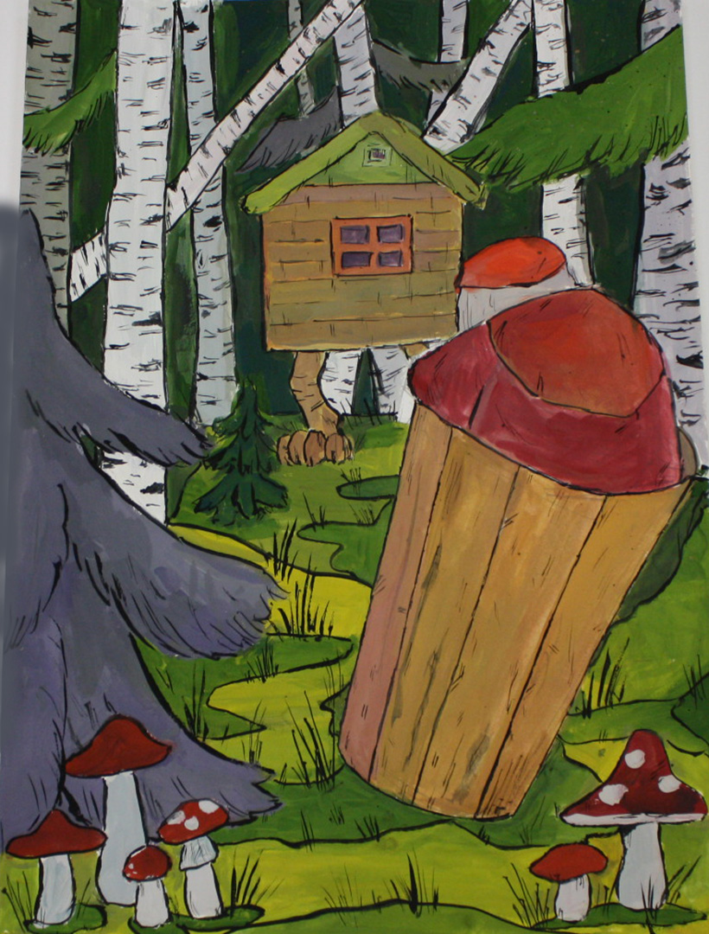
Иллюстрация к сказке «Баба-Яга» по мотивам иллюстраций И.Я.Билибина Утушкина Ксения, 13 лет преподаватель Лузина Татьяна Анатольевна материал: бумага, гуашь

Slide 50
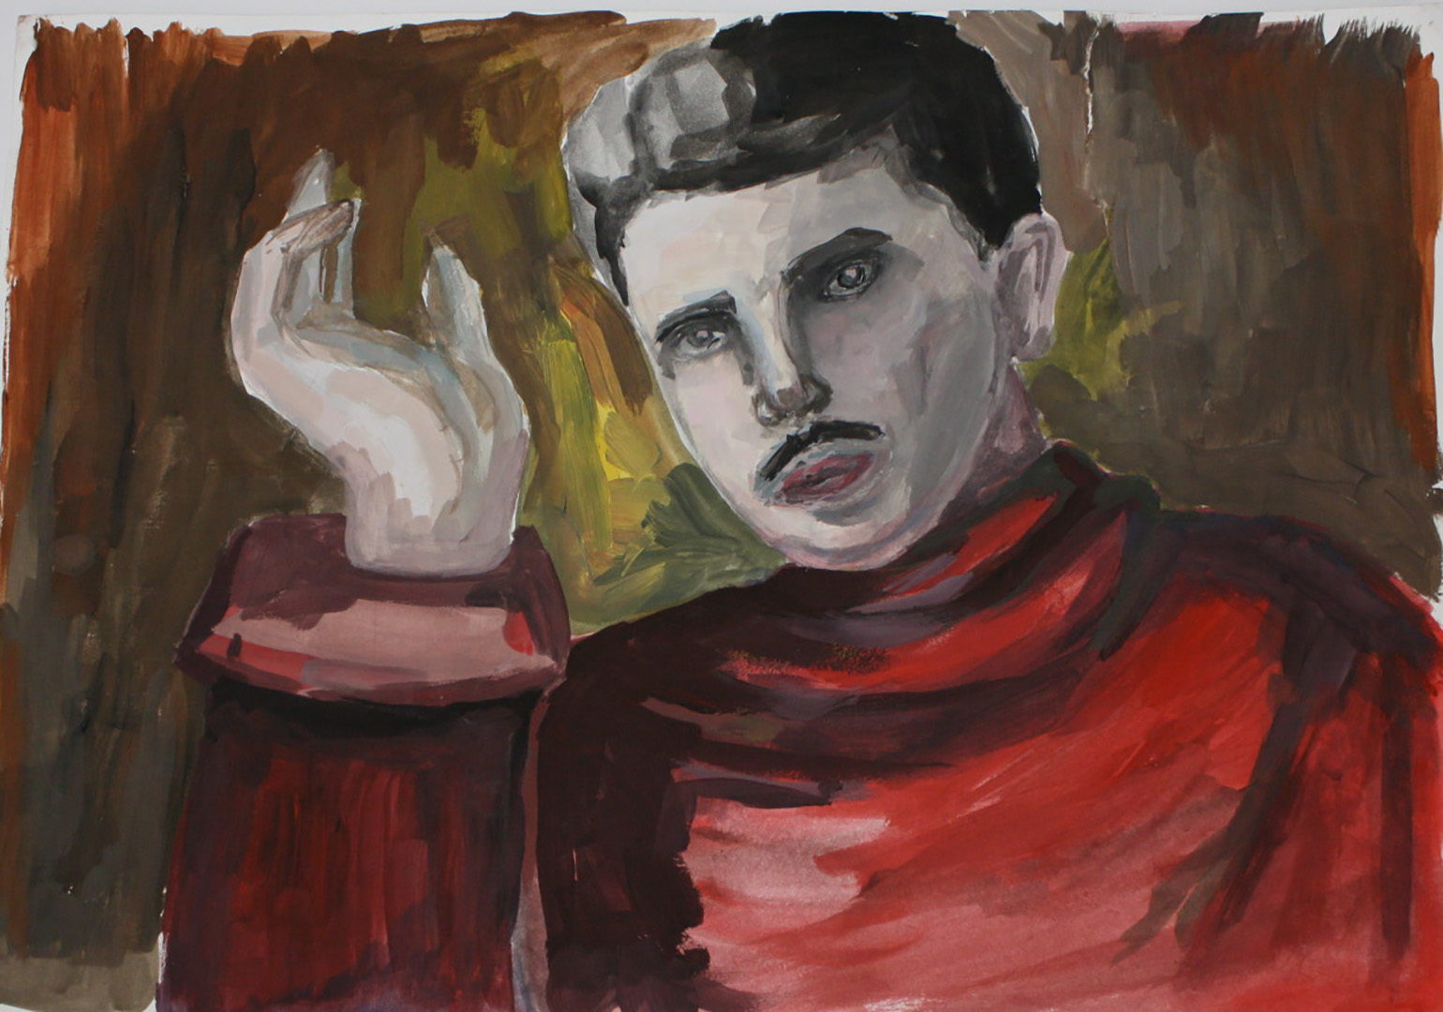
Фрагмент картины В.А. Серова «Портрет С.П. Дягилева» Успенская Екатерина, 12 лет преподаватель Лузина Татьяна Анатольевна материал: бумага, гуашь

Slide 51
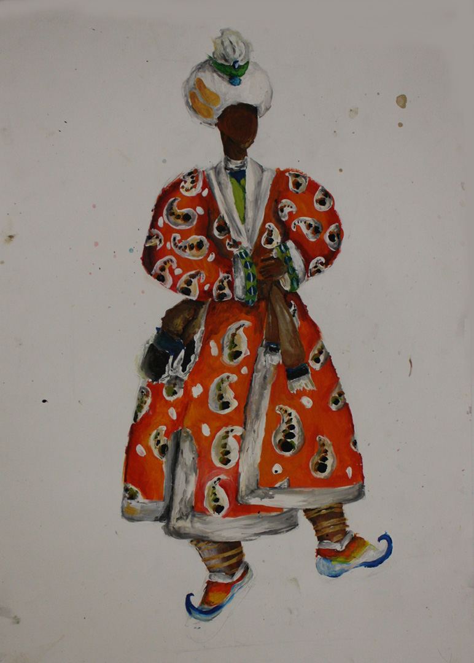
Копия эскиза Л. Бакста «Молодой Раджа» к балету «Голубой Бог» Стерлядева Ксения, 13 лет преподаватель Лузина Татьяна Анатольевна материал: бумага, гуашь

Slide 52
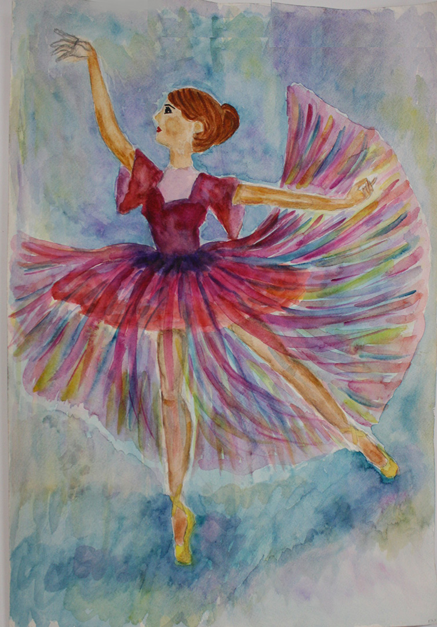
Балетная постановка «Радуга» Харина Диана, 12 лет преподаватель Лузина Татьяна Анатольевна материал: бумага, акварель

Slide 53
Балерина в движении Киреева Карина, 12 лет преподаватель Лузина Татьяна Анатольевна материал: бумага, гуашь

Slide 54
«Экскурсия по музею С.П. Дягилева» Хорькова Валерия, 12 лет преподаватель Сурвачева Алла Александровна материал: бумага, гуашь

